Slide 1
投资学预备课程
金融数据库系统使用入门
骆玉鼎
2024，3

Slide 2
内容提要
虚拟共享平台与iFind系统
利用iFind系统认识金融市场和工具
利用iFind系统下载金融数据
数据整理

Slide 3
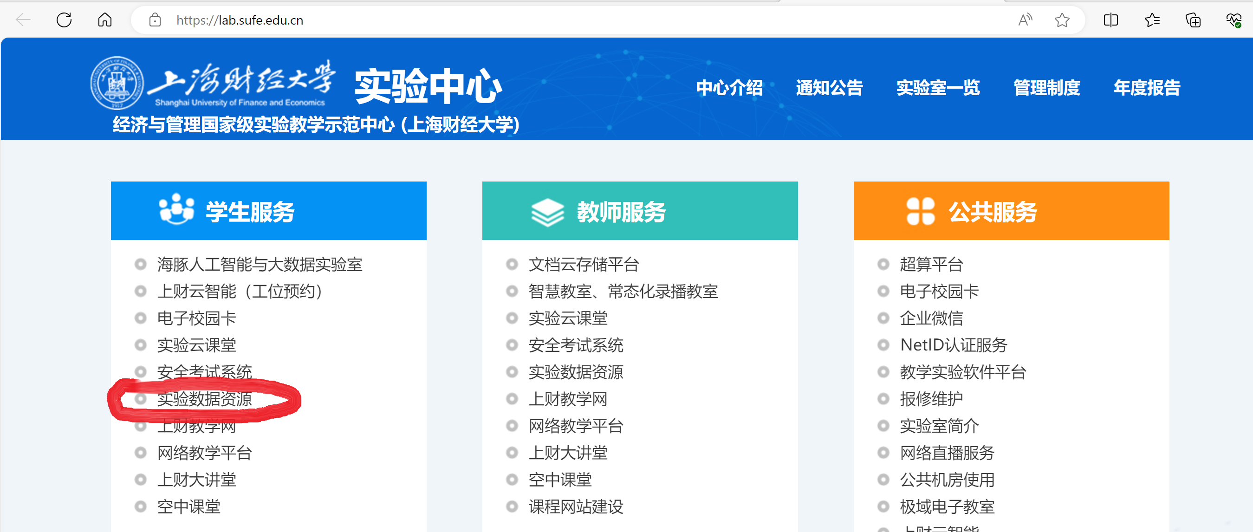
实验中心主页
https://lab.sufe.edu.cn

Slide 4
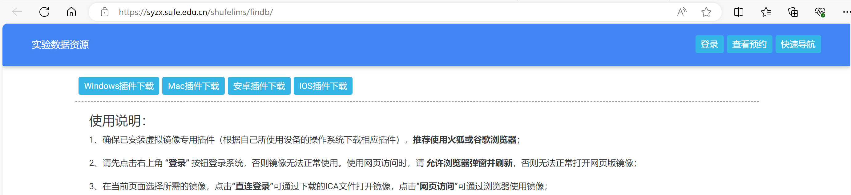
实验数据资源
亲测：edge浏览器可以使用
根据你的电脑操作系统类型，选择相应的插件下载并安装 citrixworkspaceApp,它是一个云平台管理软件
本页面下拉，出现数据库镜像，多个数据库可供共享使用。本课程主要使用iFind

Slide 5
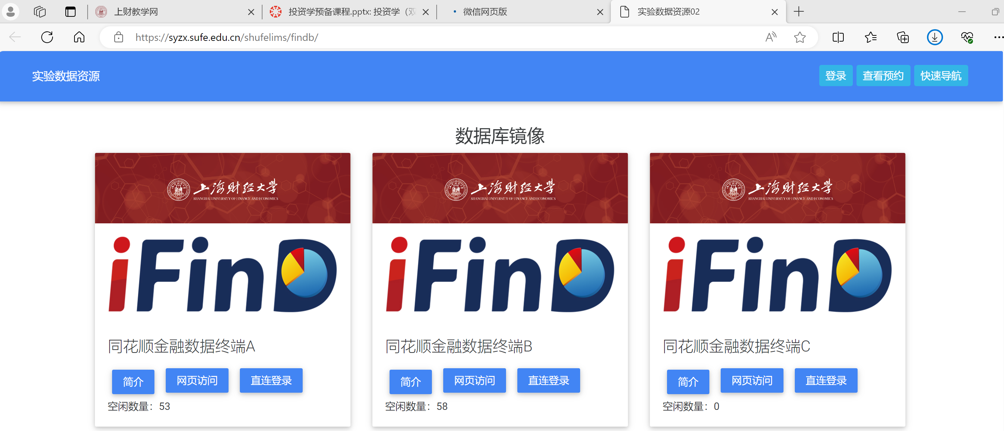
iFind
Ifind是上市公司同花顺（300033.sz)开发的金融信息终端。其常见的国内竞争产品包括wind金融终端、choice金融终端。
金融终端为收费软件，价格昂贵，学校无力为所有同学购买账户，只能购买少量账户，分时共享使用。
学校也提供后两种数据资源，但多数情况下，空闲数量为0。因此，本课程推荐使用iFind终端。
友情提醒：同学们用完系统后应及时退出，以免影响其它同学共享使用

Slide 6
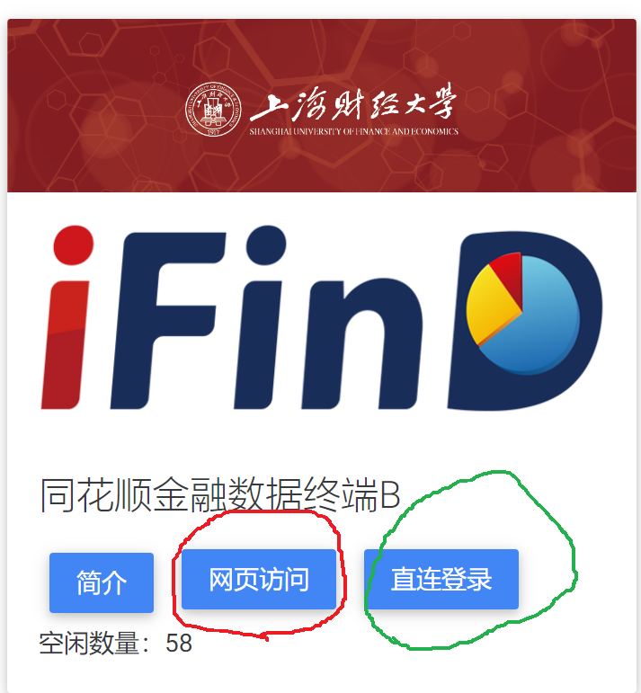
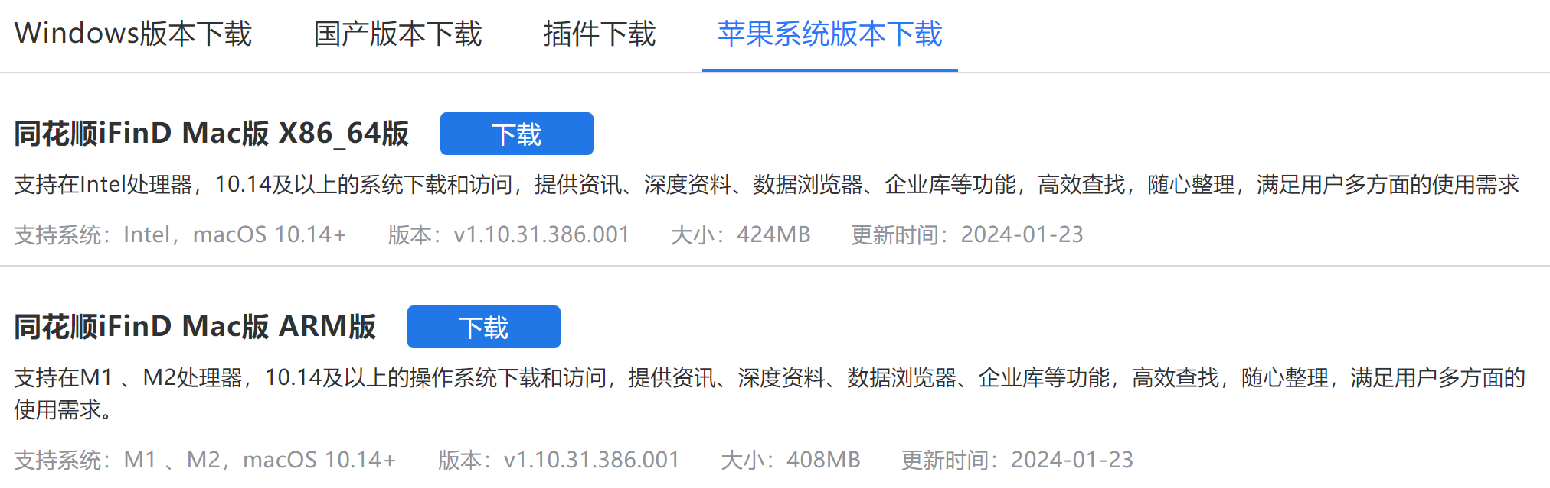
虚拟镜像平台的两种使用方法
网页访问
优点：无需在本地电脑下载安装iFind 客户端，直接网页使用系统
缺点：像素略低，有模糊感
2、直连登录
优点：与使用完全付费版体验接近
缺点：需要事先下载安装iFind客户端，下载地址为：
https://www.51ifind.com
进入下载中心，根据电脑类型选择相应的的同花顺Ifind版本

Slide 7
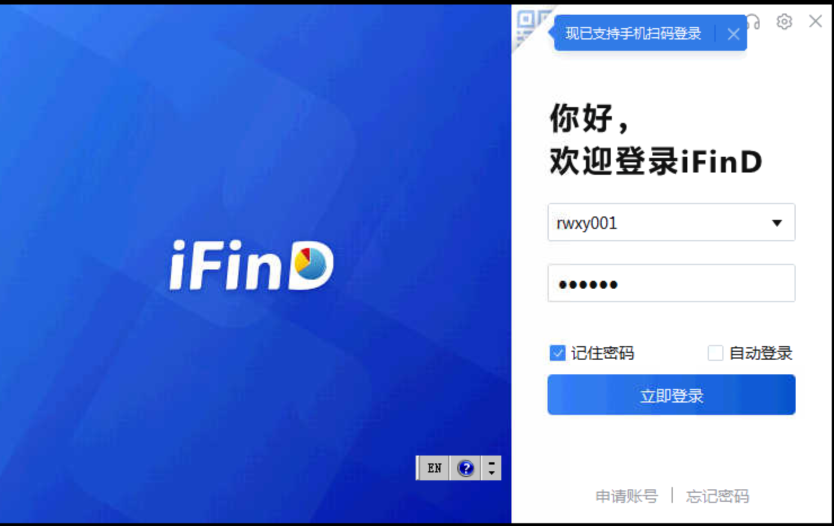
登录虚拟共享iFind
Ctrix自动产生用户名和密码，点击立即登录案件即可

Slide 8
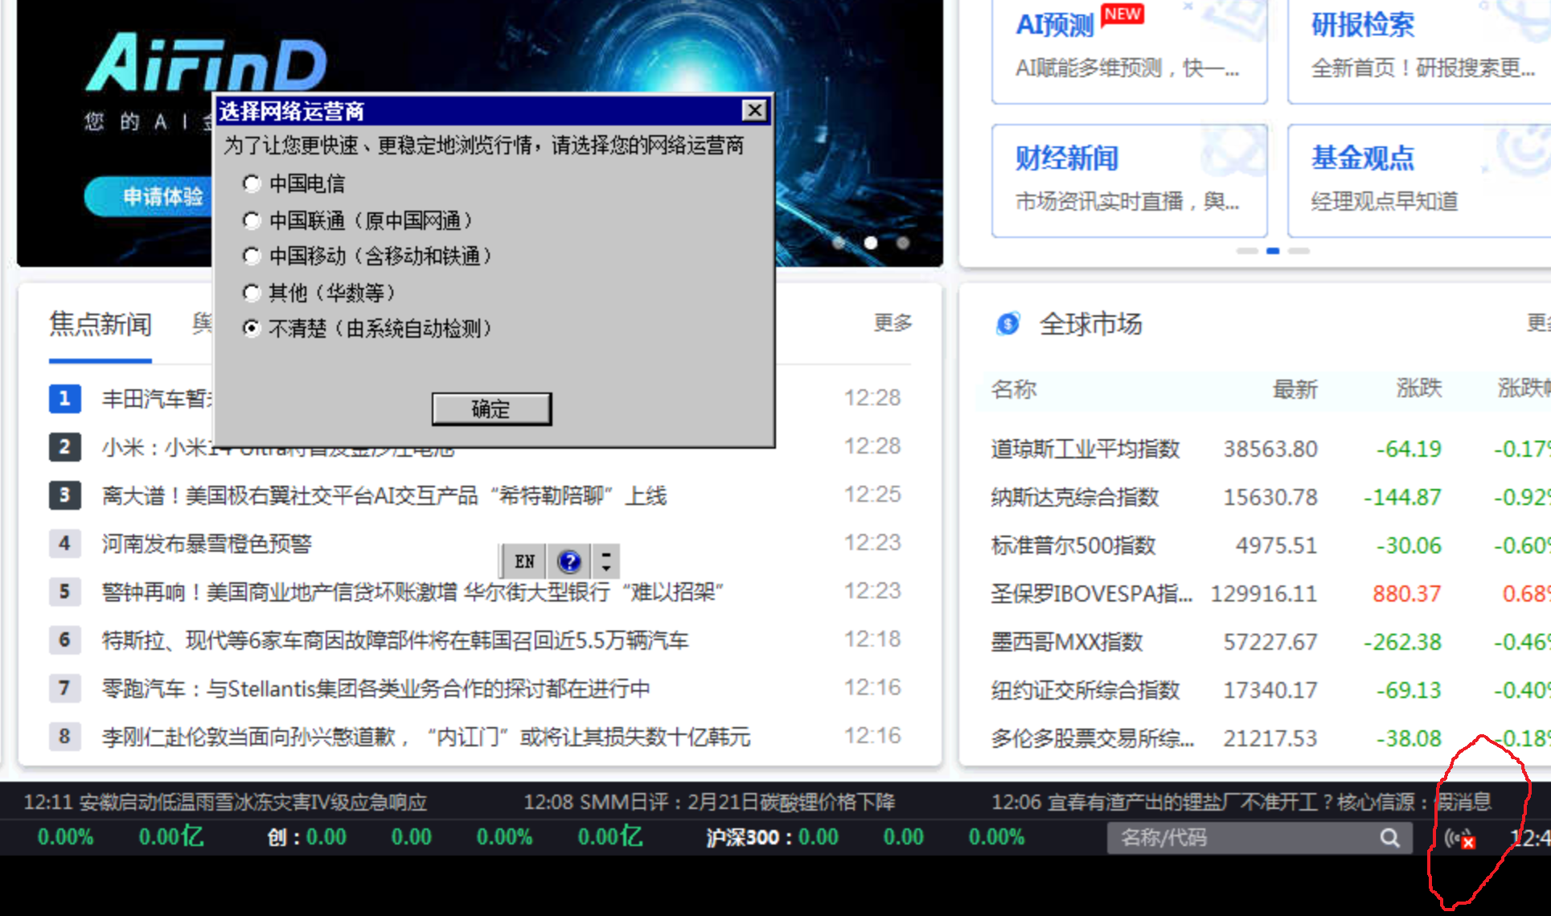
选择网络运营商

Slide 9
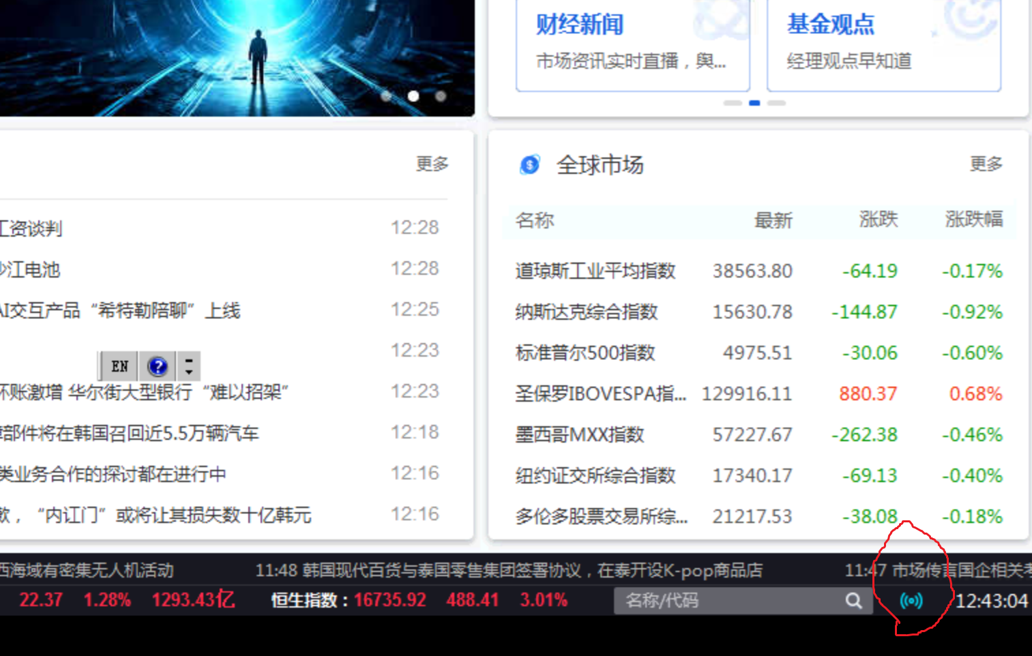
联网后的iFind

Slide 10
利用iFind认识金融市场和工具

Slide 11
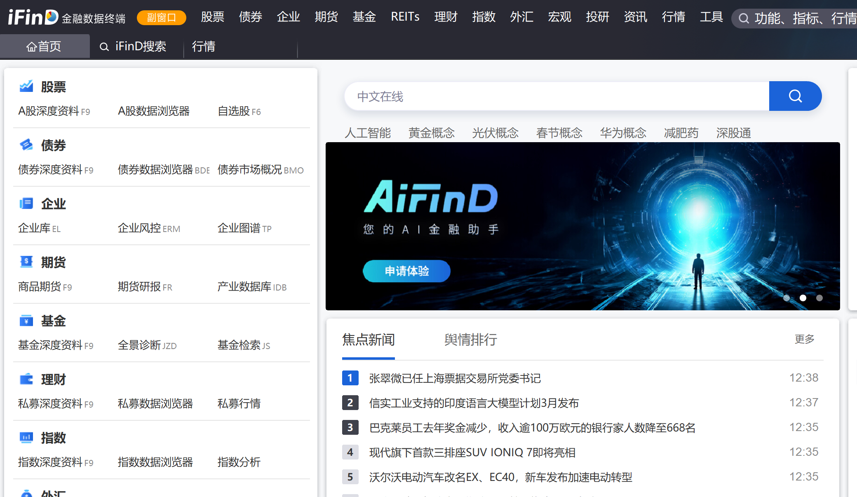
Ifind覆盖的子市场和工具
股票
债券
公募基金
外汇
商品（现货、期货、期权）
衍生工具（期货、期权、互换、掉期、OTC衍生品）、
银行/券商理财
私募基金（薄弱）

Slide 12
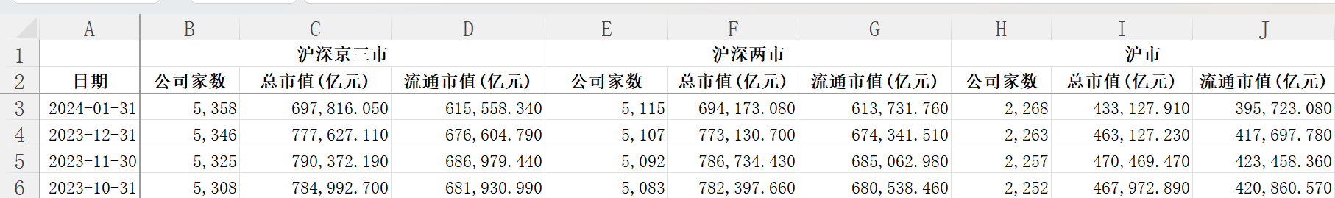
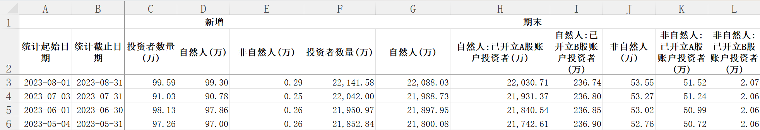
例1：了解股票市场
Ifind主要覆盖内地（A股、B股）、香港、美国股市，同时提供其它市场的指数产品信息
森林→数木→枝叶
1、专题统计（森林）——一级市场、二级市场
市值统计
投资者

Slide 13
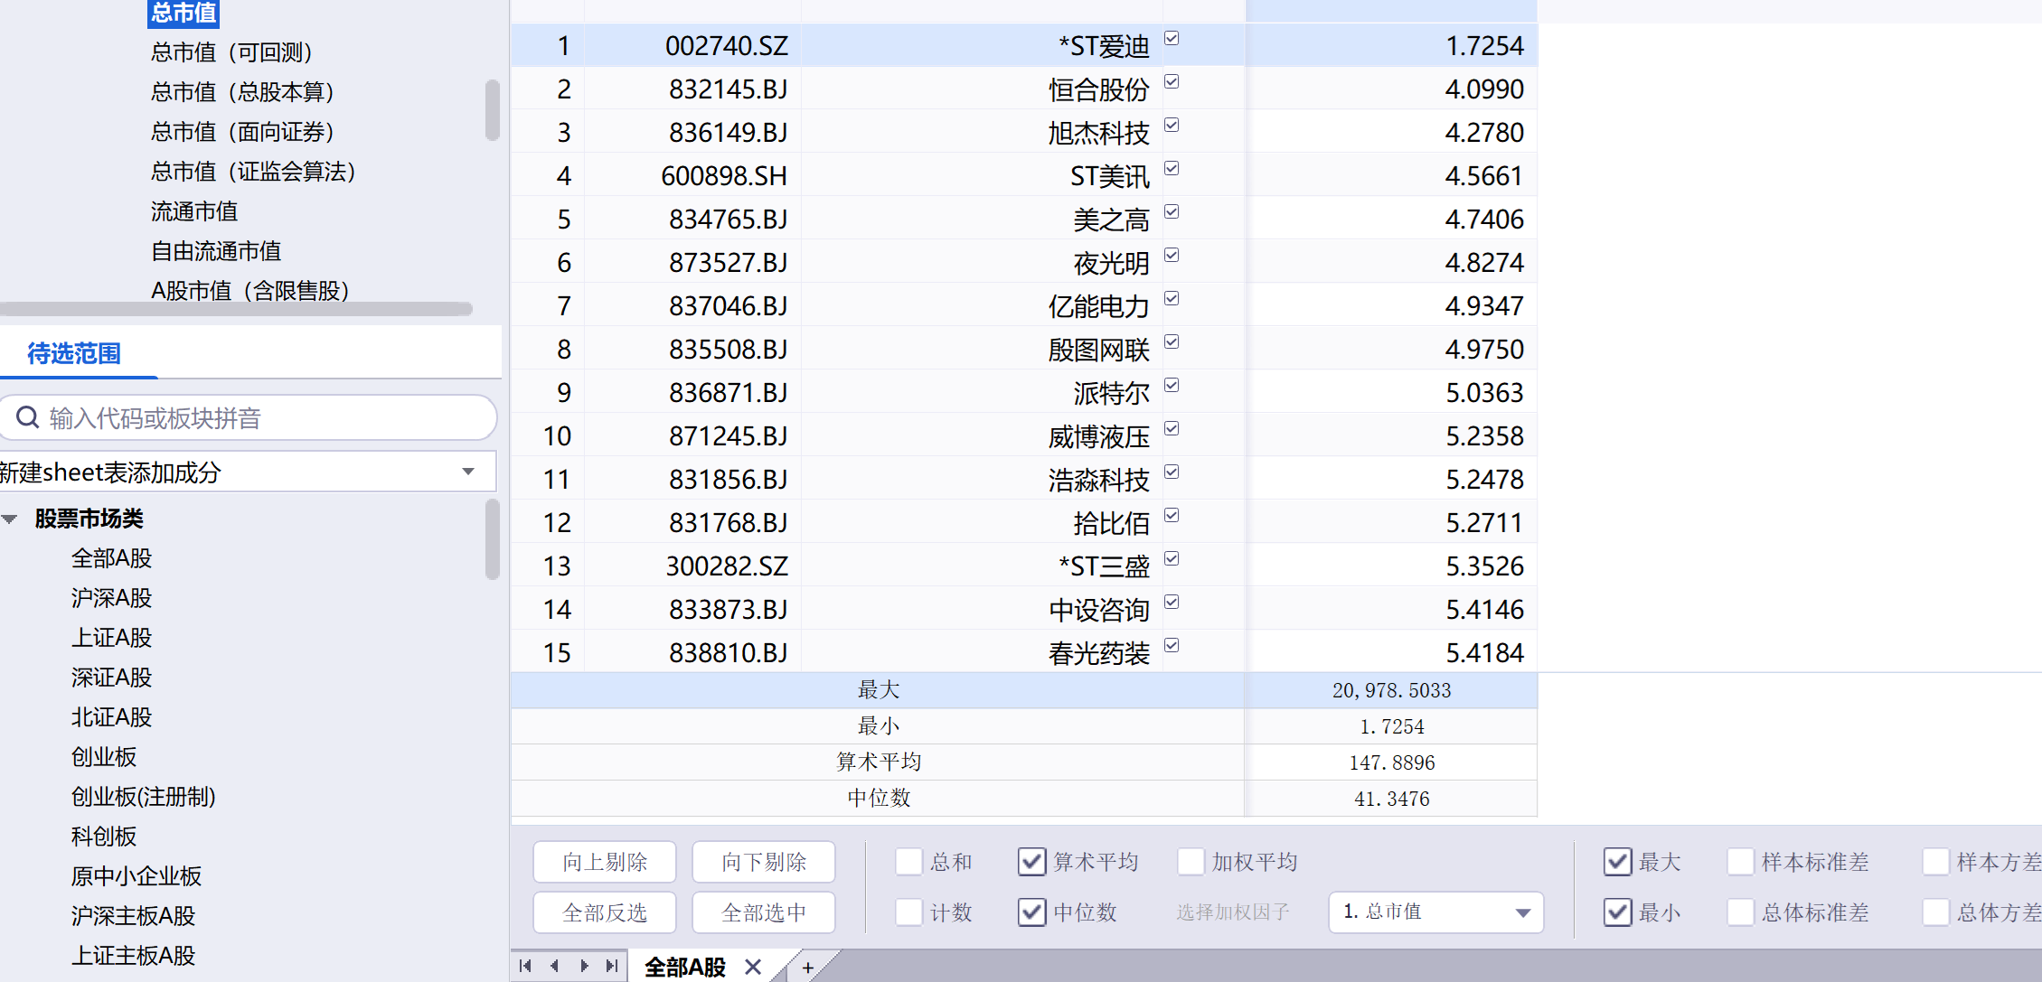
2、树木总体：A股数据浏览器
假如我们想要了解5358只A股的市值分布情况，可以用“A股数据浏览器”进行查询和数据下载

Slide 14
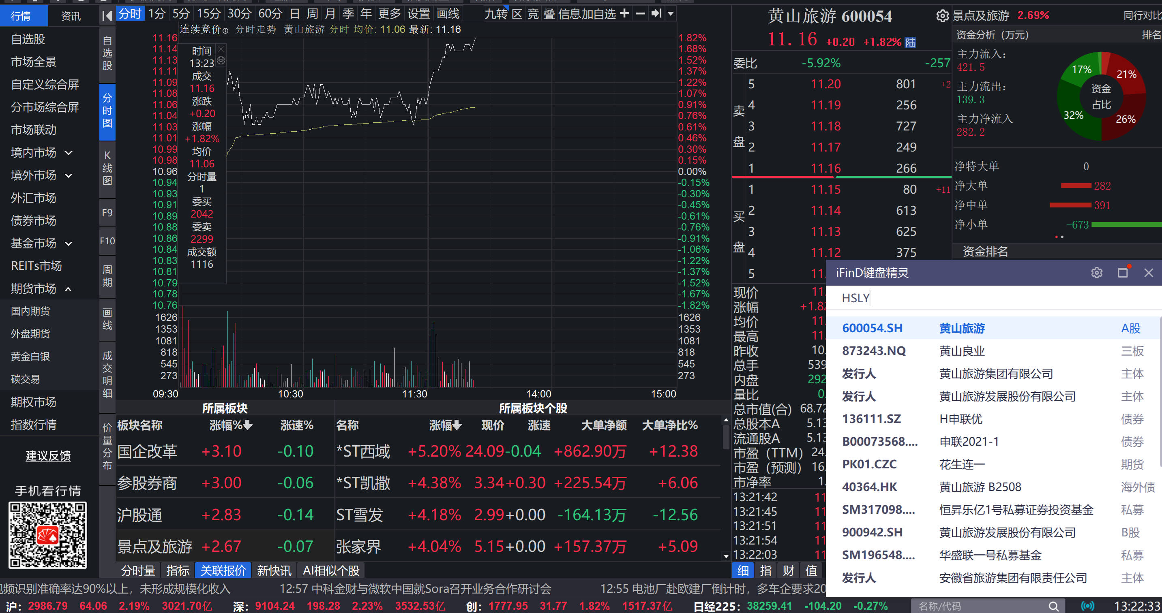
3、树木（单棵及类别）
假如同学们打算春假去黄山玩，希望顺便了解黄山旅游（600054.sh）这只股票，并与同类景区进行比较。

Slide 15
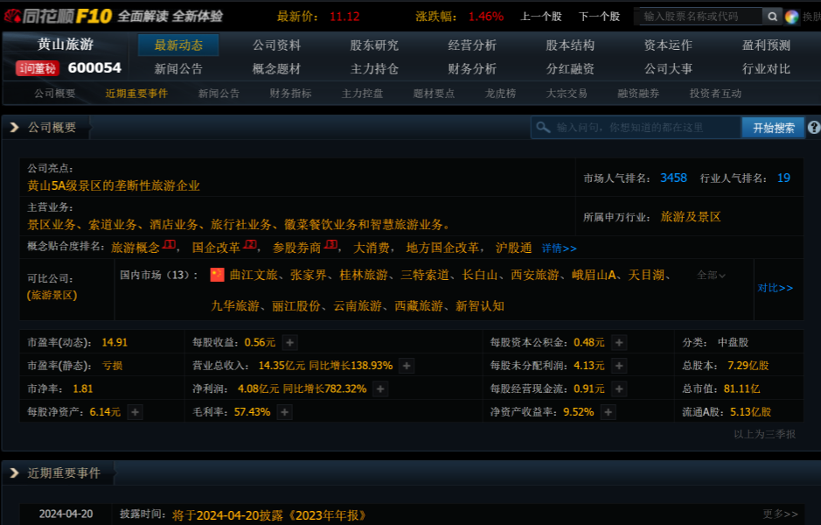
F9和F10的利用
可以用电脑键盘上的F9\F10\F5进行切换，F9是深度资料，F10是经过整理的深度资料，F5返回股票报价页面

Slide 16
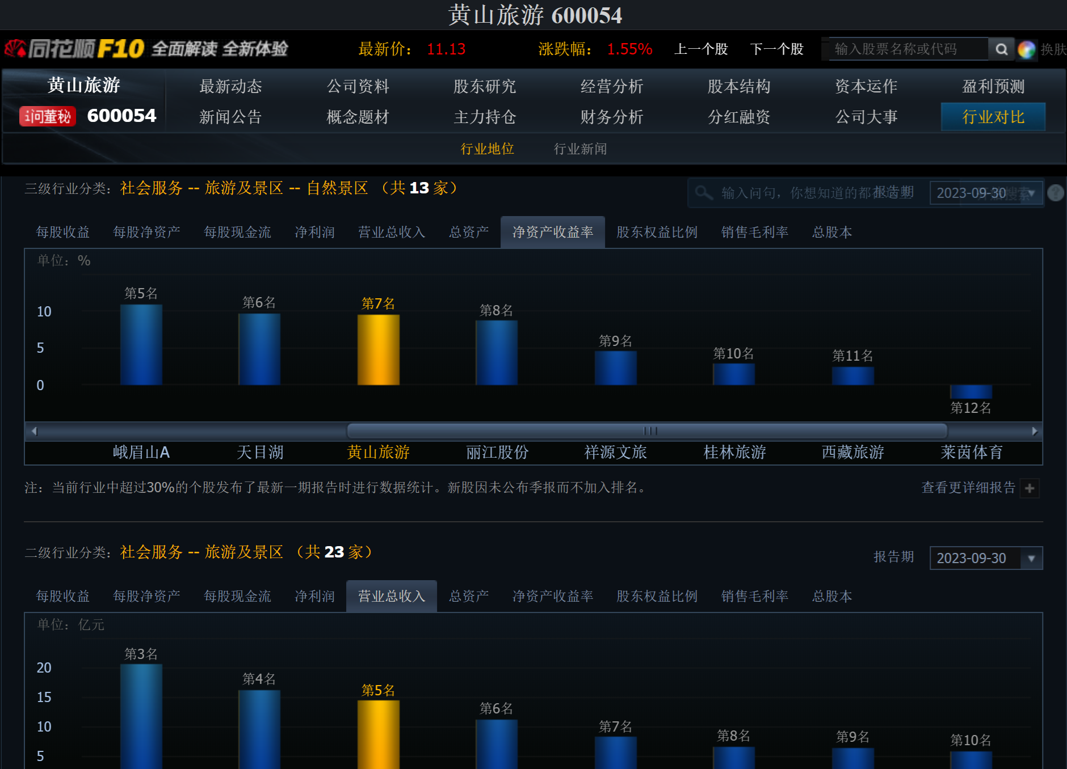
同业比较

Slide 17
4、枝叶
你可以进一步了解黄山旅游的财务状况、管理层情况,etc
再进一步利用“F9→公司公告”了解其具体的某一项措施,或者其它法定披露事项的具体情况
例如：黄山“每周三免费政策”, 再2023年11月17日，《投资者关系活动记录表》中，公司高管与投资者进行互动问答的记录

Slide 18
利用iFind下载数据

Slide 19
三种数据下载途径
功能模块下载数据
Excel插件下载数据
程序下载数据

Slide 20
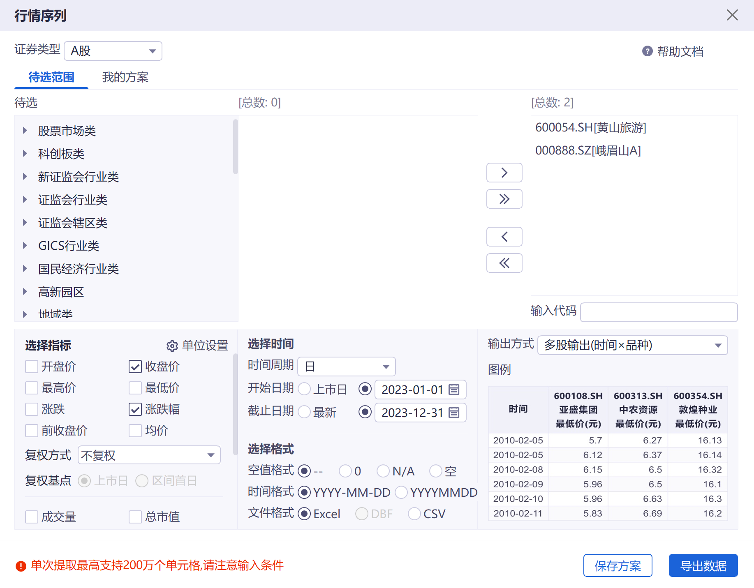
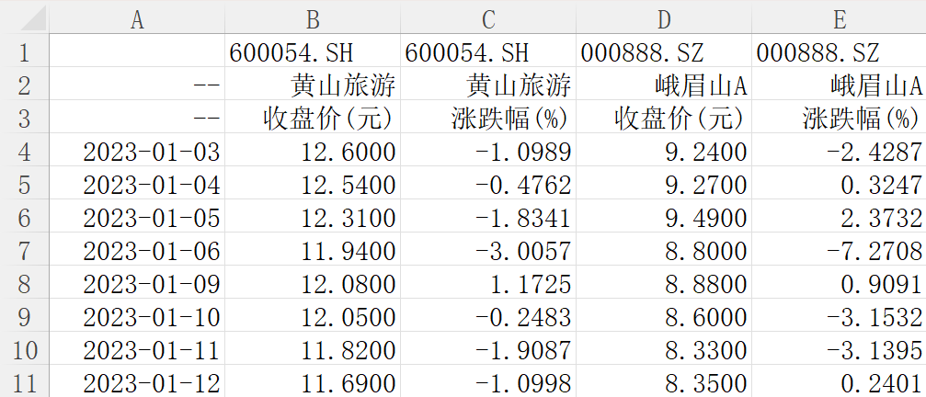
1、功能模块下载数据
例如，需要下载黄山旅游、峨眉山A两只股票2023年1月1日-2023年12月31日期间，每日的收盘价和涨跌幅。
1、股票——多维数据——行情序列-行情序列
2、数据下载页面
注意事项：
证券类型，根据目标类型选择，比如A股、债券、期权etc
待选产品，可以同时输入多个同类型产品。不同类型产品必须分别下载（比如下载一只股票和一只基金的数据）
数据频率最小到日，下载日内高频数据需要开通权限
输出方式：根据你的需要设计输出的excel布局

Slide 21
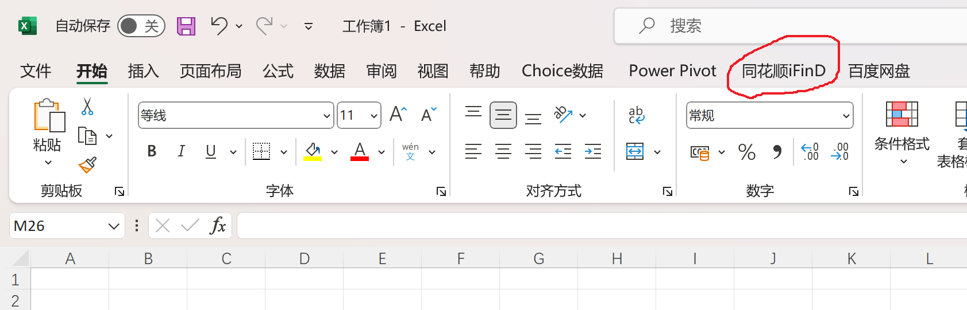
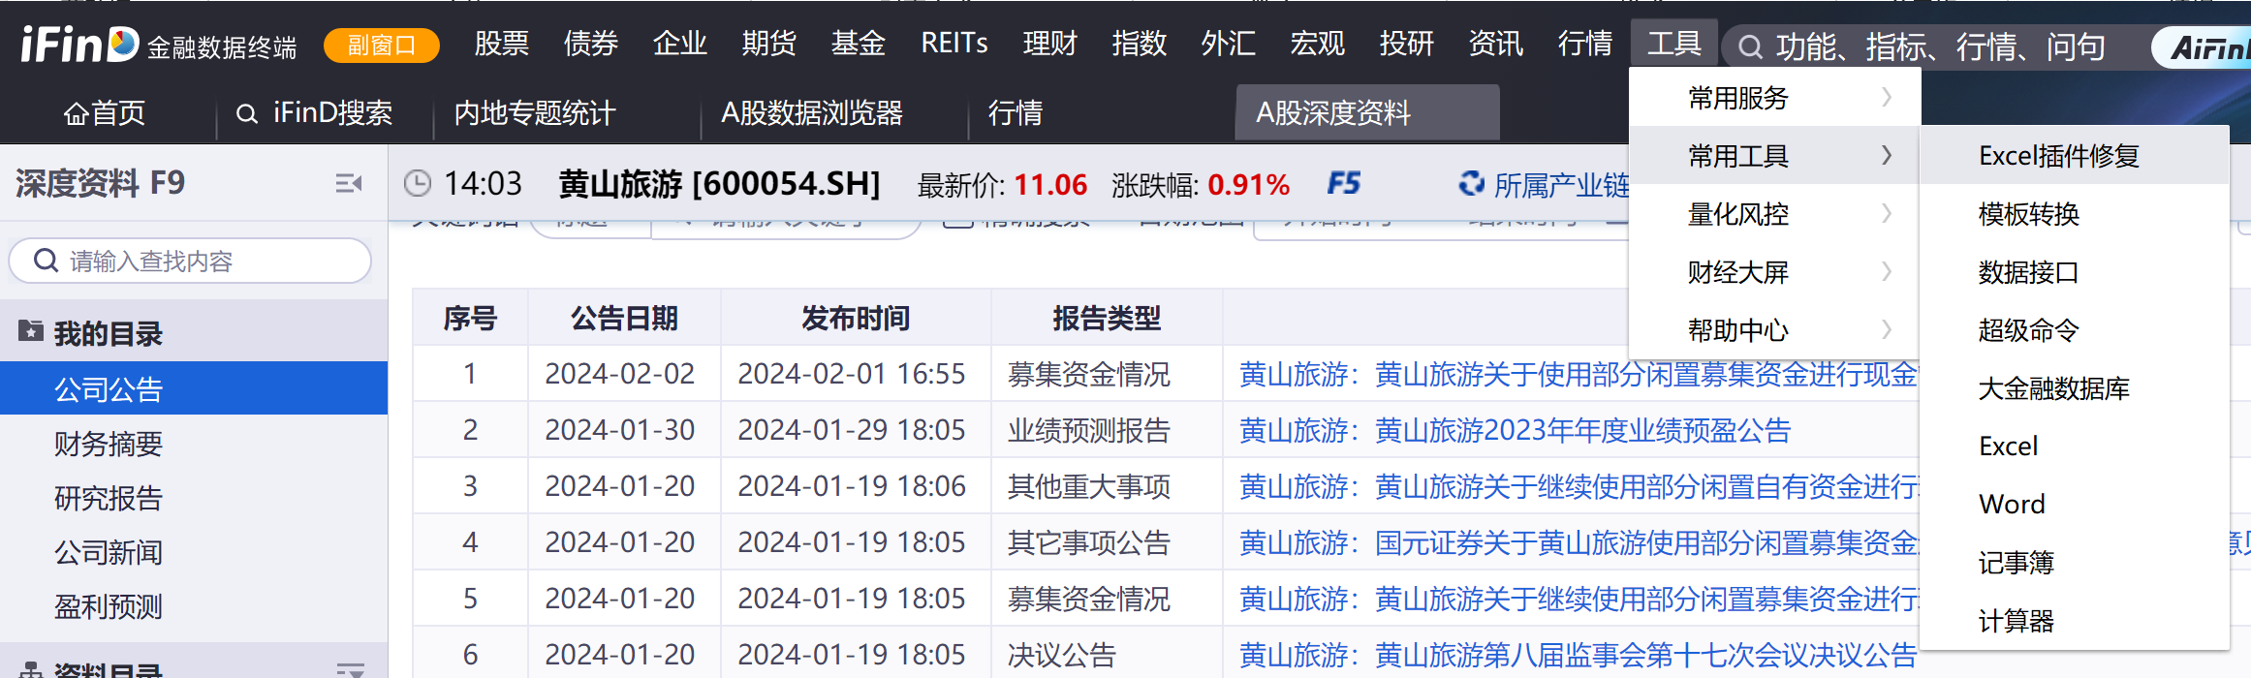
2、利用excel插件下载数据（5年内）
在本地电脑上安装了ifind系统、或者页面调用了Ifind之后，你的本地电脑上的excel自动安装了iFind插件，打开新文件可见”同花顺iFind”选项
若未出现“同花顺iFind”选项，则在Ifind页面上选择“工具——常用工具——excel插件修复”

Slide 22
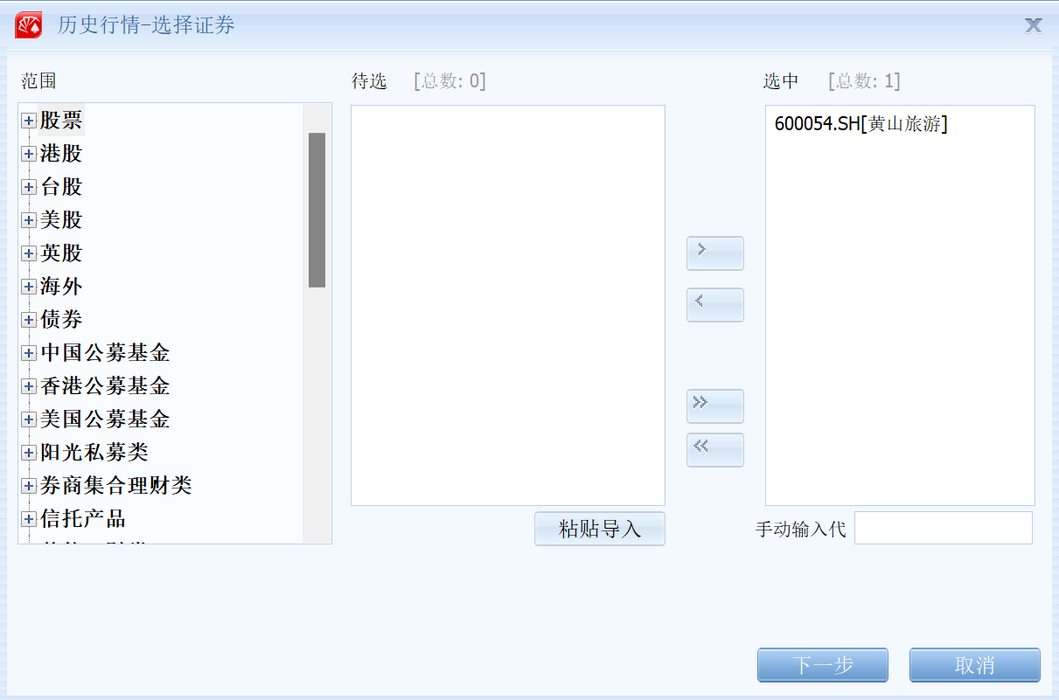
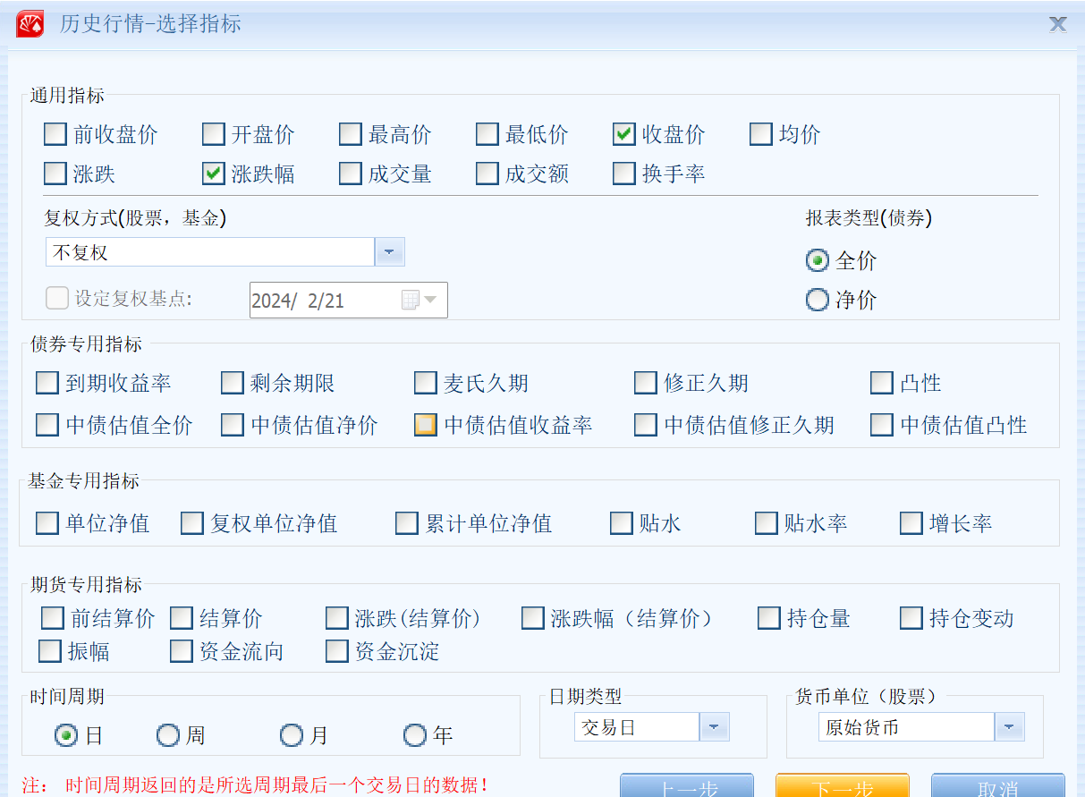
在Excel文件中下载数据

Slide 23
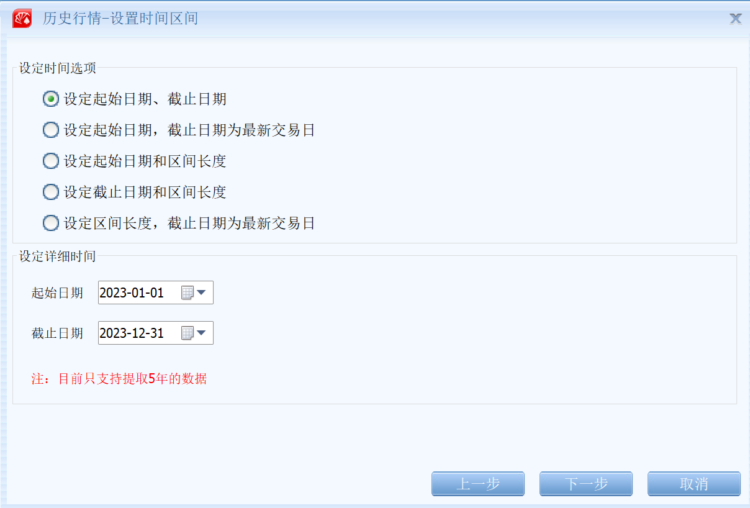
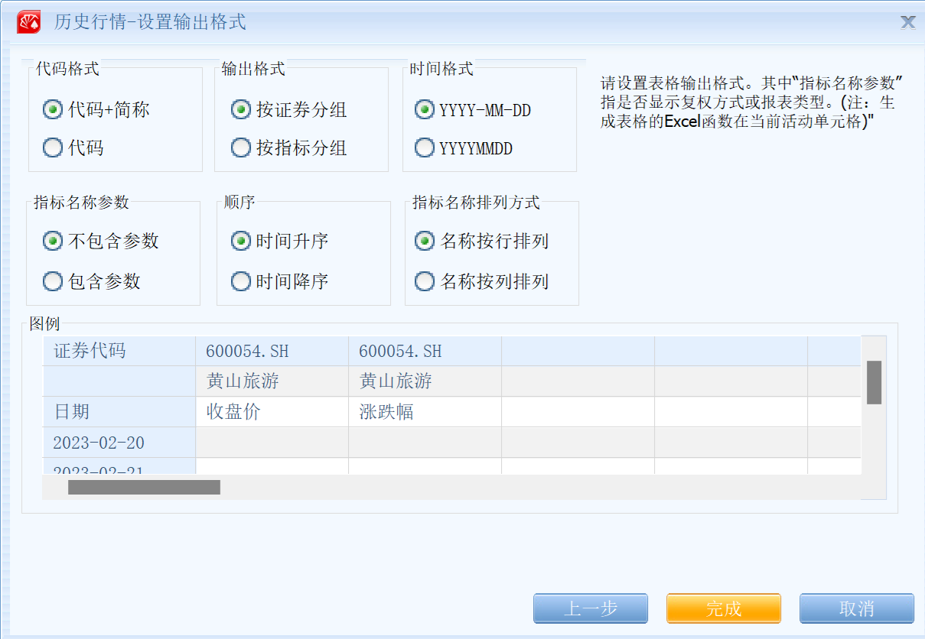
选定数据区间和输出格式

Slide 24
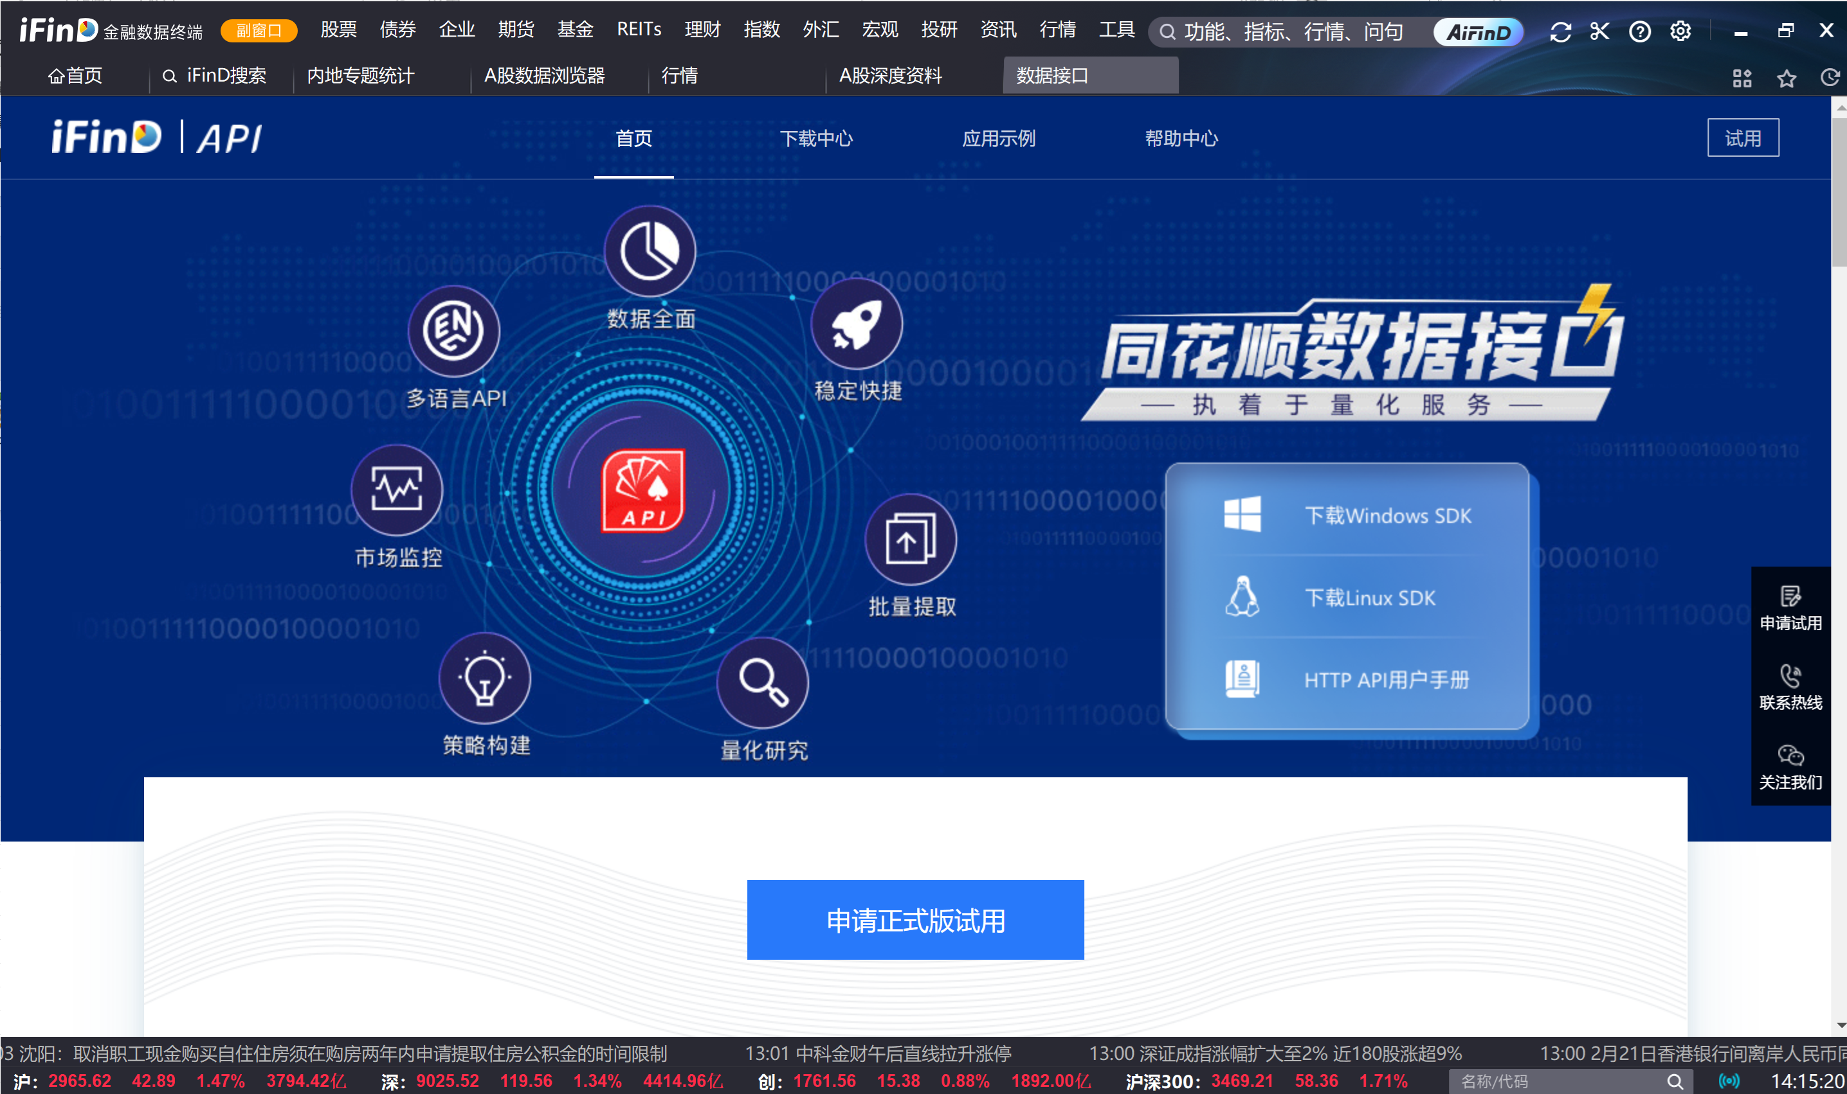
3、程序化下载数据（收费）
选择“工具——数据接口”，可以利用Python等程序直接下载数据

Slide 25
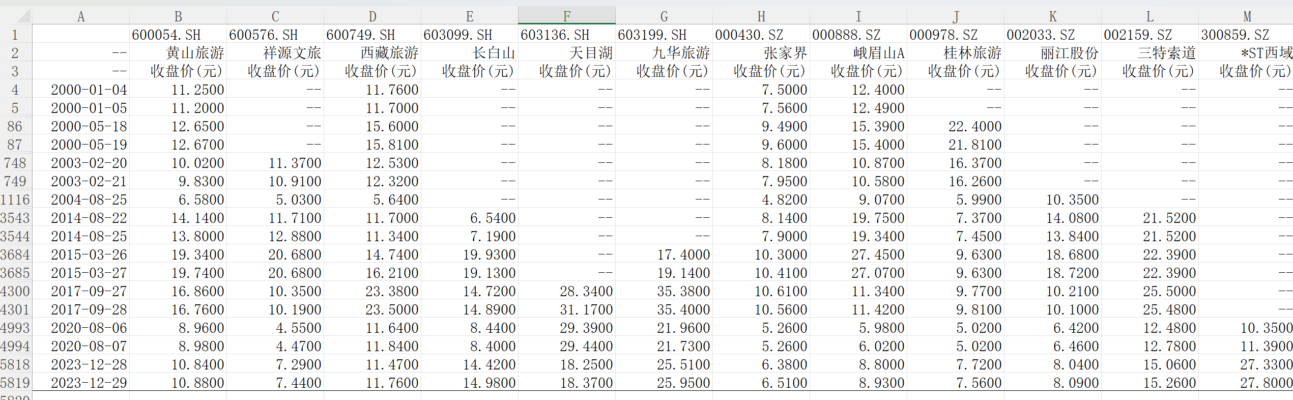
数据整理
国内外各类金融数据库质量不稳定，经常出现数据类型不一致、数据缺失、数据复权处理等各种问题。在使用下载好的数据进行分析之前，需要先将原始数据进行清理。
例：采用“行情序列”下载12家自然景区上市A股自2000/1/1-2023/12/31的收盘价。因为IPO日期、临时停牌等原因，出现数据缺失、数据类型不一致、股票发生除权事件等问题。

